Slide 1
OLGULAR EŞLİĞİNDE
EREKTİL DİSFONKSİYON
Prof. Dr. M. Murad BAŞAR
Memorial Şişli Hastanesi
Üroloji/Androloji

Slide 2
Olgu ≠1

Slide 3
61 yaşında erkek hasta
2 yıldır AÜSS, son 3 aydır artış göstermiş
Ek hastalık;
  Hipertansiyon 5 yıldır (Karvezide=Irbesartan ACEIIi 300mg/12.5 mg 1x1)
  DM 3 yıldır (Diyet)
Alışkanlık;
  Sigara 20-45 yaş arası 1 paket/gün
  Alkol sosyal
Laboratuvar;
  AKŞ:112 mg/dL
  PSA
    2010…..2,46 ng/ml
    2012…..4,64 ng/ml
    2014…..6,78 ng/ml
TRUS Bx…. Prostat adenoca (Gleason 3+4)

Slide 4
Robotik RRP
  Patoloji:
    Prostat: 45ccc, 48 gr 5.2x4.1x3.8 cm
    Vesiküloseminalis: Sağ 4x1.5x1 cm; Sol 3x1.5x1 cm
    Duktus deferens: Sağ 1.5x0.5 cm; Sol 2.5x0.5 cm
    Sağ apeks posterolateral, sol lateral ve mid anterior yerleşimli adenoca. (3+4) (Tm volüm: %2.64)
    Vasküler/lenfatik/perinöral invazyon yok
    Cerrahi sınırlar negatif
Üretral sonda postop 10. günde alındı
PDE5i 5 mg/gün başlandı (Preop ED sorunu yok)
3. ay kontrol;
  PSA düzeyi normal (<0.001 ng/ml)
  İnkontinans postop 2. ayda kontrol; zaman zaman stres tip inkontinans tanımlıyor
  Ereksiyon sorunu yok (PDE5i günlük kullanıyor)

Slide 5
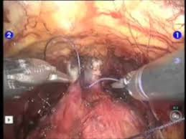
RRP sonrası ED %30-87
Tal R J Sex Med 2009;6:2538.
Rabbani F J Sex Med 2010;7:3984.
Alemozaffar M JAMA 2011;306:1205.
Kavernozal sinir yaralanması
Pudendal arter yaralanması ve çevre doku hasarı
Cerrahiye bağlı lokal inflamatuar değişimler
Kavernozal düz kas hipoksisi sonucu apoptosis ve fibrozis
VOD gelişimi
Mulhall JP J Sex Med 2010;7(4Pt2):1687.
Salonia A Eur Urol 2012;62:261.
Chung E J Sex Med 2013;10 (Suppl 1):102.

Slide 6
Risk Faktör;
  Yaş
  NV korunma
  Operasyon öncesi ED
  Cerrahi hemodinamik değişim
  Düşük PSA düzeyi
  Irk
  Düşük BMI
  Preop bilgilendirme
Penil Rehabilitasyon;
  Kavernozal oksijenizasyonu artırma
  Endotelyal doku ve fonksiyonunu koruma
  Kavernozal kas yapısını koruma
Tedavi;
  ED’nin tedavisi
  Penil deformasyonun tedavisi

Slide 7
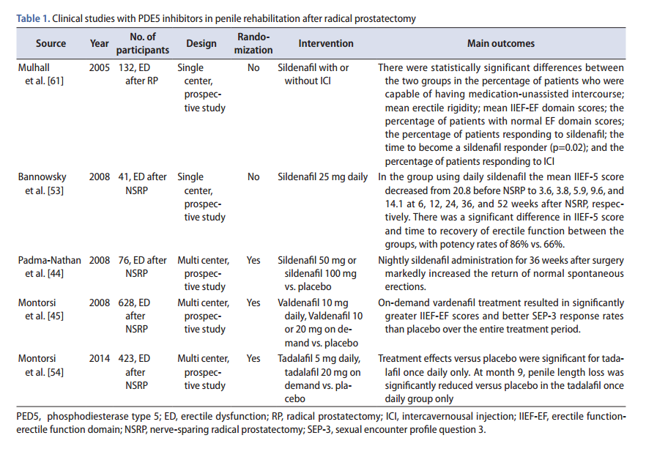

Slide 8
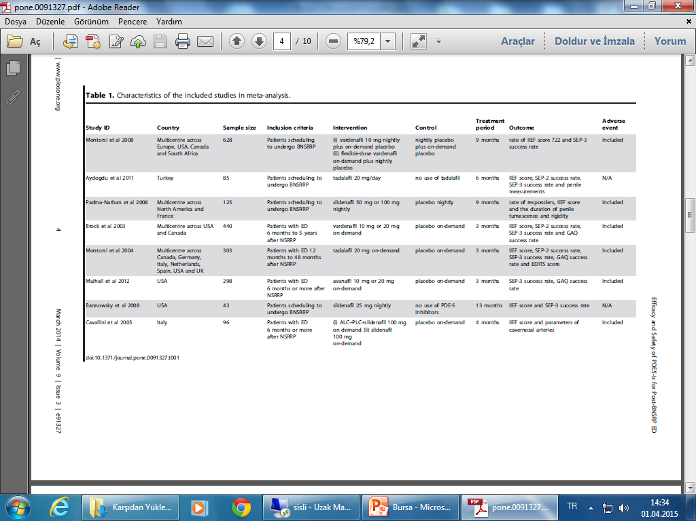
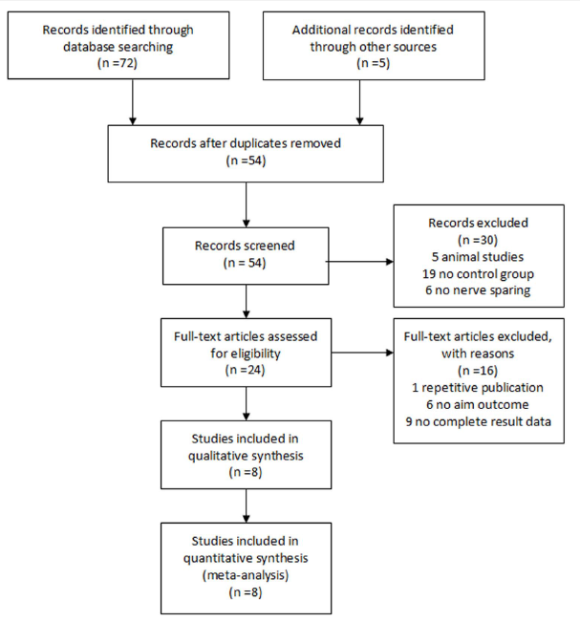
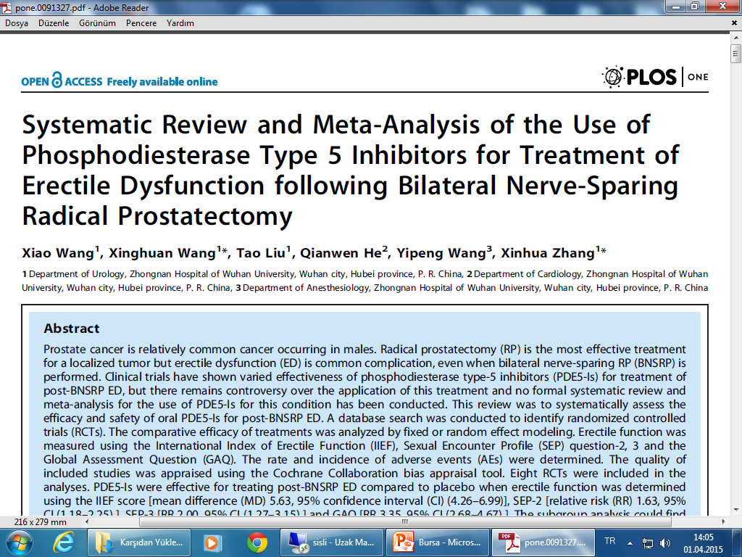

Slide 9
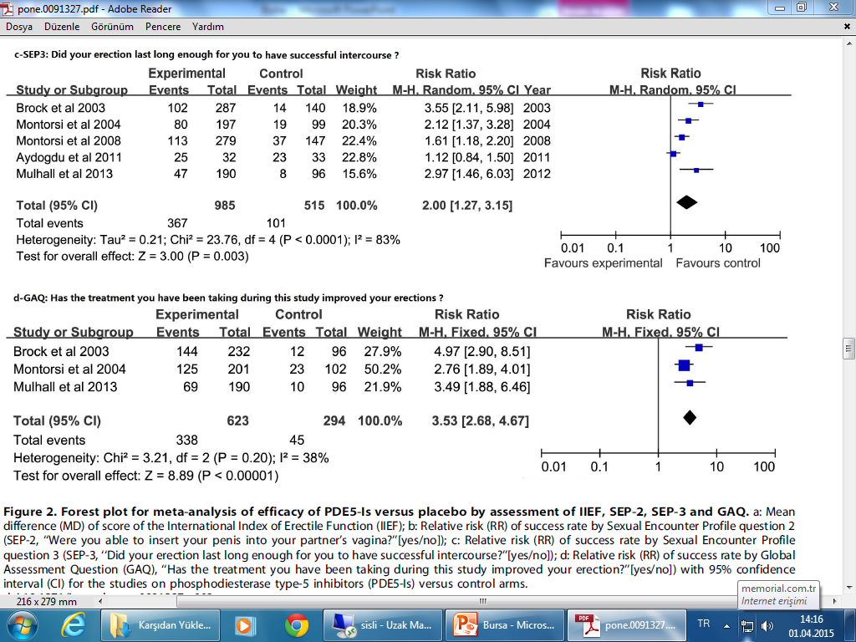
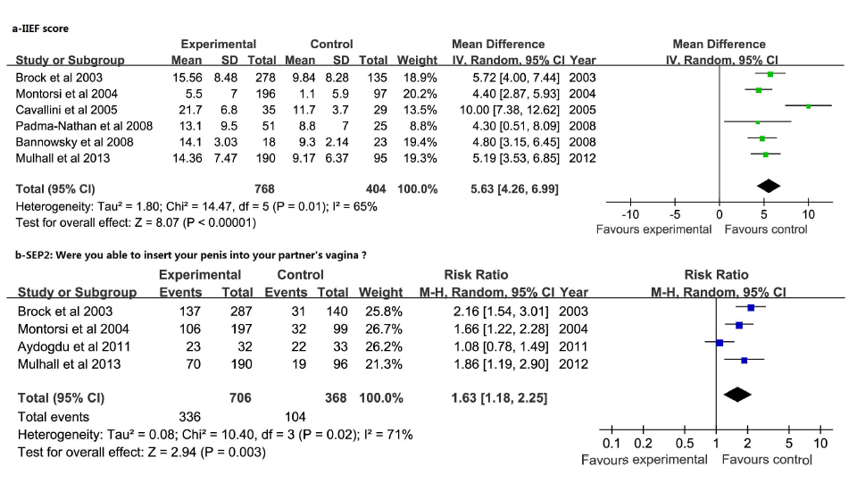

Slide 10
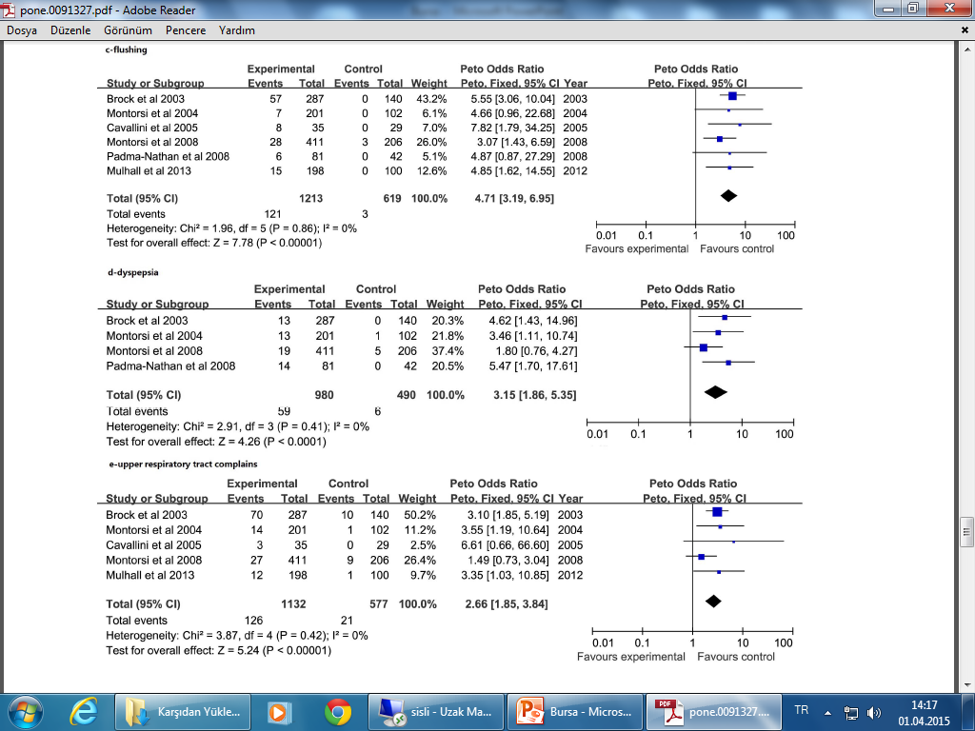
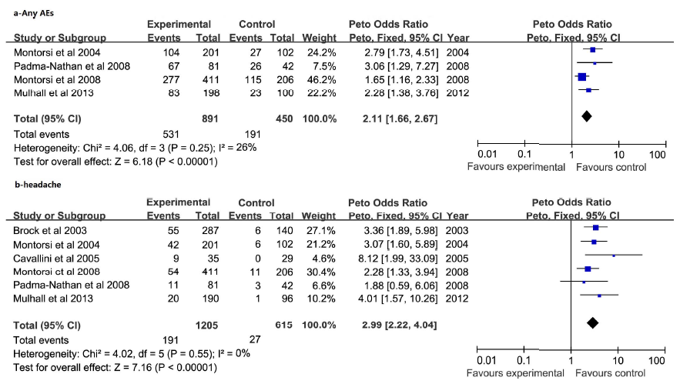

Slide 11
Postop 5. ay
  Sol gözde ani görme kaybı. Metastaz endişesi???
  Ek semptom yok
  Tansiyon regüle/medikal tedavi devam
  DM 105-135 mg/dL (diyet)
  PSA<0.001 ng/ml
?
Görme alanı muayenesi (sol göz üst yarıda görme kaybı)
Göz dibi muayenesi (Optik diskte solukluk)
OCT (Optik disk kan akımında azalma, ödem)

Slide 12
PDE5i Yan Etkileri
Baş ağrısı
Kızarıklık
Dispepsi
Nazal konjesyon
Görme bozukluğu (PDE6)
Kas ağrısı (PDE11)
Bayılma nöbeti
Migren atağı
Nörolojik sorunlar
  EEG değişimleri
Sensoriyel toksisite
  NAION
  Tinnitus
  Vertigo

Slide 13
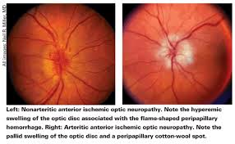
Anterior İskemik Optik Nöropati (AION);
  Arteritik (AAION)
  Non-arteritik (NAION)
ABD 1500-6000/yıl
Üst/alt yarıda görme kaybı
Progres:
  %42.7 iyileşme
  %12.4 ilerleme
  %1-2 tam körlük
  %15 karşıda tekrarlama (5 yıl)

Slide 14
Risk faktörleri;
  Yaş
    AAION yaşlı
    NAION genç
  Komorbidite;
    ASKH
    Hiperlipedemi
    Hipertansiyon
    DM
  Optik sinir sıkışması (Düşük disk/sinir çap oranı) (disk>optik sinir %20-30)

Slide 15
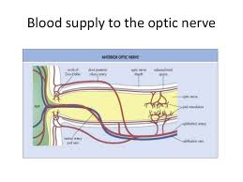
Uykuda hipoperfüzyon
Optik diskte ödem
Arteriyel bası
Retinal iskemi
PDE5i&NAION???
  2.52/100.000 ABD
  5 olgu Kanada
  Gorkin L Int J Clin Pract 2006;60:500.
  Bella AJ Can J urol 2006;13:3233.

Slide 16
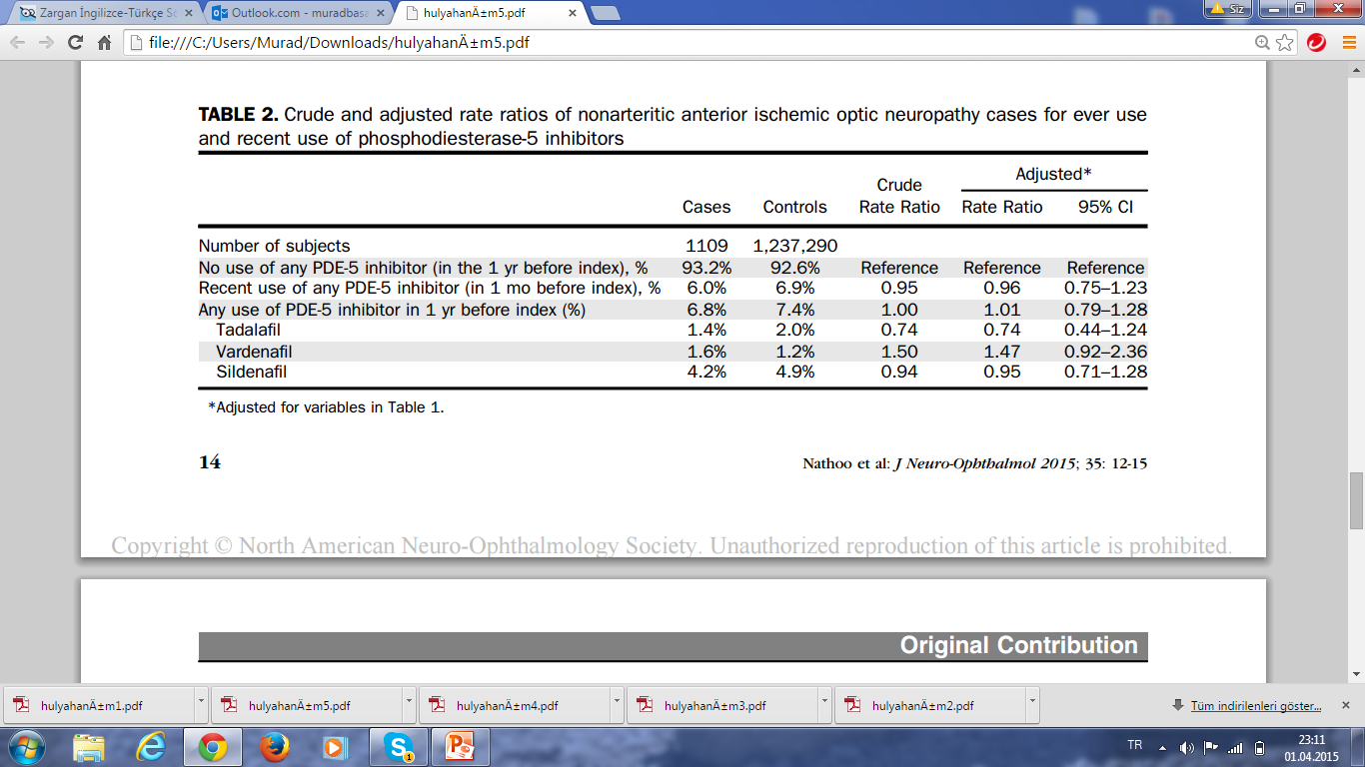
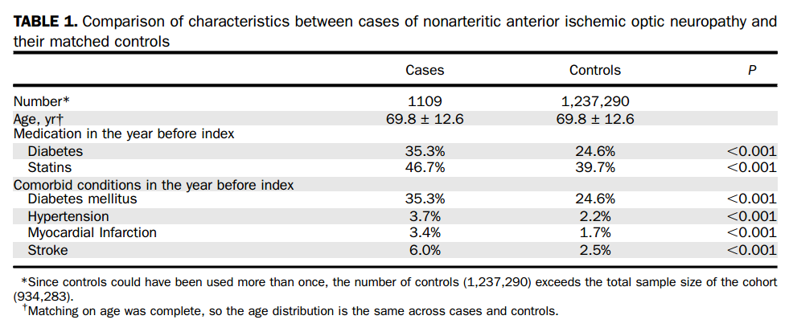
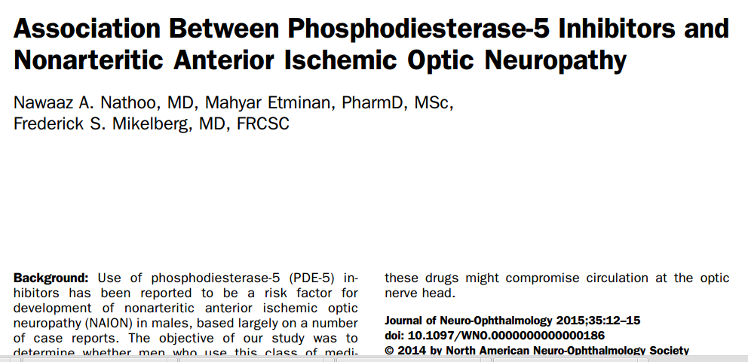

Slide 17
Sonuç
Penil rehabiltasyon & PDE5i;
  RRP sonrası ED farklı fizyopatolojik mekanzimalar ile gelişen önemli bir sorundur
  RRP sonrası ereksiyon 2 yıl içinde geri dönebilmektedir
  Bu süre içinde EnF ve KKDK korunması önemlidir
  PDE5i EnF korunmasında önemlidir ve bilinen yan etkileri varlığında güvenle kullanılır
  Riskli olgularda literatürde tanımlanan «nadir yan etkiler» akılda tutulmalıdır

Slide 18
Olgu ≠2

Slide 19
44 yaşında erkek hasta
2009 yılında iş kazası sonrası pelvik kırık+üretra rüptürü
2010-2011 yılında rail road katetarizasyon ve sonrasında çeşitli kereler üretratomi interna
3 yıldır ereksiyonu sağlamada zorluk
CIS testi ile rijid ereksiyon (+), ICI başlanmış
2013’de eşi endometrium ca nedeniyle ex.
PDE5i 20 mg kullanıyor (70-80º ereksiyon)
Ek hastalık yok
Sigara 1 paket/gün 4 yıldır

Slide 20
IIEF…..12
Biyokimya normal
TT:3.37 ng/mL (N)
PDU: 60 mg papaverin ile parsiyel ereksiyon
PSV/EDV | SAĞ | SOL
10.dk | 16.4/4.7 | 16.6/4.1
25.Dk | 18.7/1.7 | 32/3.2
35.Dk | 26.4/1.1 | 48/0.8
NE GEREKLİ?? NE GEREKSİZ??

Slide 21
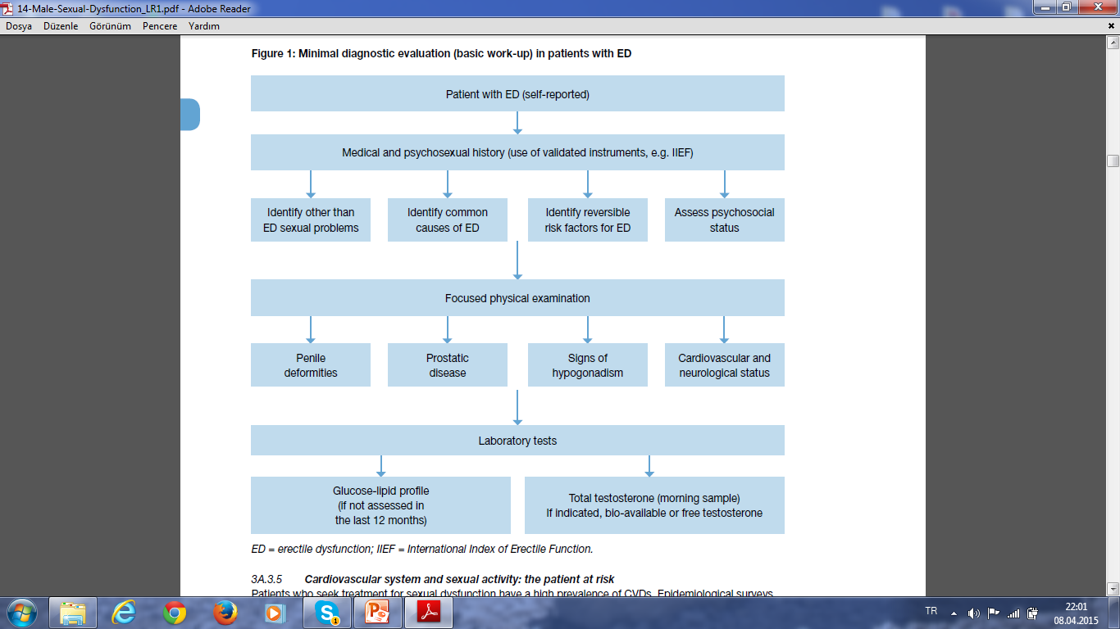
EAU Guidelines 2015

Slide 22
Endikasyonlar;
  Primer ED
  Pelvik veya perineal travma öyküsü olan genç hasta
  Penil deformitesi olan olgular
  Kompleks psikolojik sorunu olanlar
  Kompleks endokrin hastalığı olanlar
  Hasta/partner isteği
  Medikolegal nedenler
Spesifik tanısal testler;
  Vasküler değerlendirmeler
    ICI
    PDU
    CVM/CVG
    İnternal pudendal arteriografi
  Nörolojik testler
    BCR latency
  Endokrinolojik çalışmalar
  Psikiyatrik değerlendrime

Slide 23
IIEF 12
PDU kısmi Arteriyel Yetmezlik
Hastaya PDE5i 5 mg/gün başlandı
+20 mg PDE5i OD önerildi
1. ayda IIEF 14
Neden tadalafil?
Neden 5 mg/gün?

Slide 24
A multicenter, rondamized, double-blind, crossover study to evaluate patient preference between tadalafil and sildenafil
A. von Keitz et al Eur Urol 2004; 45: 499-509.
n=181
  132 (%73)….Tadalafil
  49(%27)……Sildenafil
Yaş (21-65)
  <50……%76 Tadalafil
  50-60…%70 Tadalafil
  >60……%73 Tadalafil
Ek hastalık
  DM….%87 Tadalafil
  Hpt….%79 Tadalafil
Etiyoloji
  Org/Mix…%76 Tadalafil
  Psikojen….%50/%50 (n=10)

Slide 25
n=543
 | % | <55 | 55-65 | >65 | Psi. | Mix | Org. | Hafif | Orta | Ciddi
S | 32 | 29 | 35 | 34 | 27 | 28 | 42 | 28 | 26 | 33
T | 32 | 43 | 25 | 20 | 42 | 41 | 11 | 46 | 37 | 20
V | 36 | 28 | 41 | 46 | 31 | 31 | 47 | 16 | 37 | 47
Claes HM ISSIR-2004, Buenos Aires

Slide 26
n=2762
  Tedaviyi tercihte “etkinlik süresi” ve “gelişen kendine güven” en önemli faktörler
  Tadalafil için “haftalık ilişki sayısı” önemli
  Sildenafil için “haftalık alınan doz sayısı” ve “yüksek doz” kullanım önemli belirleyici
  Yan etkiler bakımından fark yok
  Mc Mahon CM ISSIR-2004, Buenos Aires

Slide 27
Kan akımının azalması ile;
  gelişen kavernozal hipoksi TGFβ1 sentezini indükler,
  profibrotik etkili potent konstrüktör Endotelin–1 (ET1) düzeyi ve ET1 reseptörü alt tipi olan ETB ekspresyonu artar
Düzenli ereksiyon ve kan akımı artışı ile bu mekanizmalar kontrol edilmekte ve fibrozis gelişimi engellenir

Slide 28
Kronik PDE5i kullanımında amaç;
  İlişki öncesi kullanımda tedaviye yanıt vermeyen hastaları iyileştirmek
  EnD olarak değerlendirilen ED hastalarını rehabilite etmek
  Hormonal (parakrin-otokrin) yöntemleri modifiye etmek

Slide 29
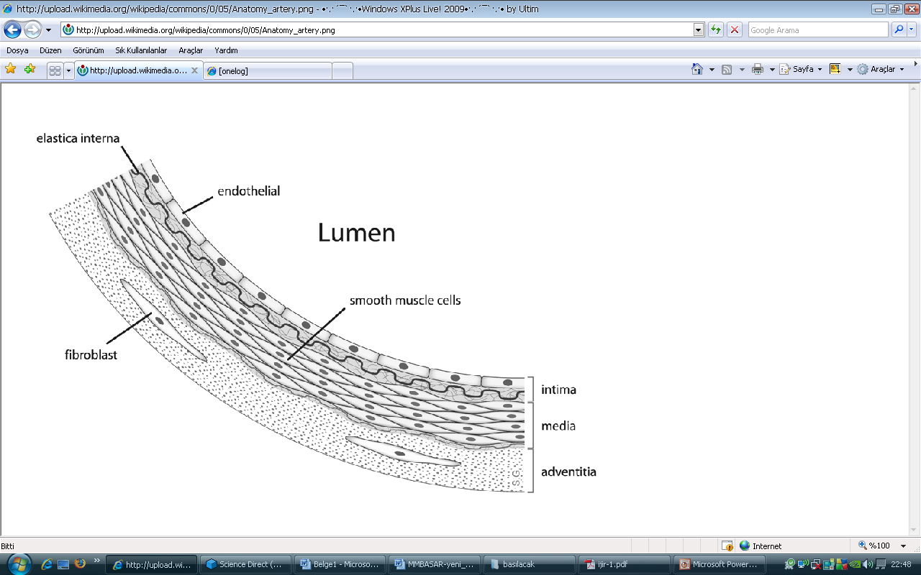
Endotelyumun görevi:
  Vasküler tonus kontrolü
  Kan akımının kontrolü
  Parakrin-endokrin etki (eNO**)
eNO;
  vasküler fonksiyon ve tonusu kontrol eden önemli bir ajandır
  salınımda temel uyarıcı artan kan akımıdır
  eNO etkisi ile vazodilatasyon artar
Sagach VF J Cardiovasc Pharmacol 1992; 20: S170-175.
Hirai T J Appl Physiol 1994; 77: 1288-1293.
Gilligan DM Circulation 1994; 90: 2853-2858.
Dyke CK J Physiol 1995; 488: 259-265.

Slide 30
Endotelyal kaynaklı NO (eNO);
  stres altında vazodilatasyonun sağlanması
  istirahatta vasküler tonusun düzenlenmesi
  trombosit agregasyonunun kontrolü
Endotelyal disfonksiyon (EnD);
  NO’nun biyoyararlığındaki azalma
  anormal endotelyal yanıt
  yetersiz vazodilatasyon
EnD ED’ye de yol açan pek çok risk faktörü ile birliktelik göstermektedir (Hiperlipidemi, hipertansiyon, sigara içimi vb)
cGMP

Slide 31
PDE5i’lerinin endotelyal koruyucu etkileri;
  protein kinaz C/ERK sinyalizasyonunun aktivasyonu
  mitokondrial adenozin trifosfat duyarlı potasyum kanallarının açılması
  TGFβ1 ekspresyonunda azalma
  anjiogenezde uyarım
  ……..
  ……….
Kukreja RC J Moll Cell Cardiol 2004; 36: 165-73.
Kukreja RC Vascular Pahrmacol 2005; 42: 219-35.
Greco EA J Sex Med 2006; 3: 716-22.

Slide 32
Kronik PDE5i kullanımı;
  Hasta ve sağlıklı olgularda nokturnal ereksiyonlarda artış
Montorsi F Urology 2000; 556: 906-11.
Rochira V J Androl 2002; 23: 566-71.
  Koit öncesi tadalafil yanıtsız hastalarda 12 hafta süre ile devamlı kullanım sonrası %69 ereksiyonda iyileşme
Mc Mahon C J Sex Med 2005; 47: 81-91.
  Koit öncesi yanıtsız olgularda 2 hafta süre ile T20 mg/gün aşırı ve V20 mg/gün kullanım sonrası yanıt %11,2-%18,2
Hatzimouratidis K Eur Urol 2007; 34: 507-15.

Slide 33
Tadalafil yanıtsız hastalarda (n=112) 12 hafta T10-T20
  ereksiyonda düzelme…%58/%52 (T10/T20)
  IIEF>26…%41/%32 (T10/T20)
Mc Mahon C J Sex Med 2004; 1: 292-300.
T20 on-demand vs T10 günlük 12 hafta (n=145);
  IIEF artışı………8.3 vs. 11.9
  başarılı koit…..%69 vs. %84
  IIEF>26…………%57 vs. %73
  Tercih…………..%28 vs. %72
Mc Mahon C J Sex Med 2005; 2: 415-427.
T5 vs. T10 günlük 12-15 hafta (plasebo) (n=234)
  IIEF artışı……..9.7 vs. 9.4 (0.9)
  SEP2 yanıt…..%79.4 vs %81.2 (%51.7)
  SEP3 yanıt…..%67.2 vs.%72.8 (%36.7)
  Porst H Eur Urol 2006; 50:351-359.

Slide 34
T2.5 vs. T5 günlük 24 hafta (plasebo) (n=238);
  IIEF artışı……..6.1 vs. 7.0 (1.2)
  SEP2 yanıt…..%24 vs %26 (%5)
  SEP3 yanıt…..%31 vs.%35 (%10)
  Rajfer J Int J Impot Res 2007; 19:95-103.
T5 1 yıl (n=202) ve 2 yıl (n=135);
  IIEF……….24.1 (13.7) ve 24.8 (14.0)
  IIEF>26….%57.9 ve %57.7
  Tedaviyi terk…%3 ve %16
  Porst H J Sex Med 2008;5:2160-2169.

Slide 35
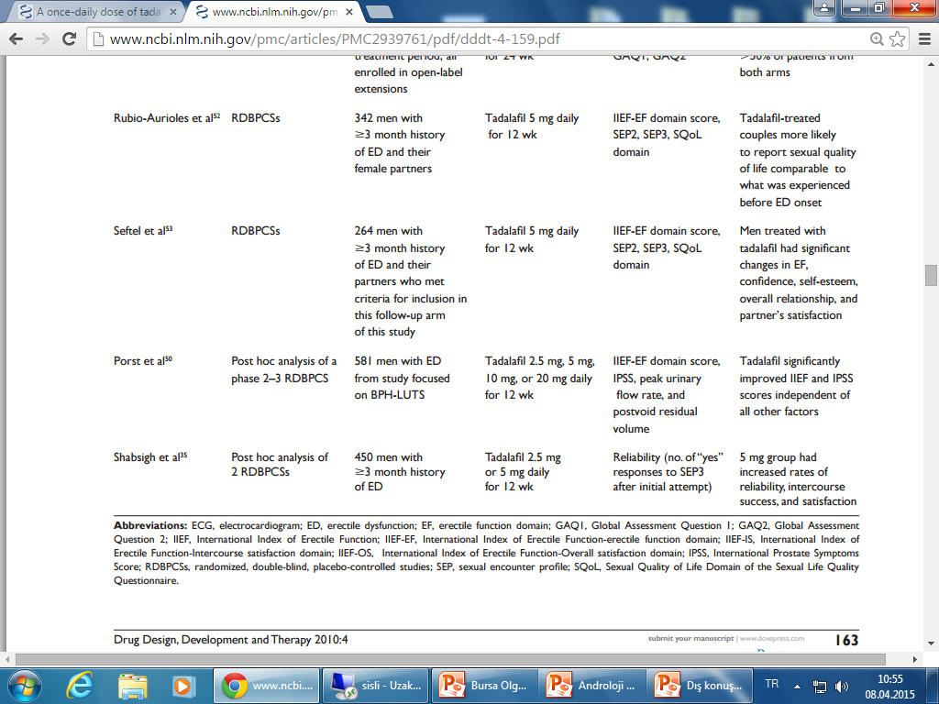

Slide 36
T5 mg ile IIEF>26
100
80
60
39.6
IIEF-EF domain skoru sonlanım noktasında ≥26 olan hastaların yüzdesi (ortalama, %)
40
20
12.1
0
Plasebo
Tadalafil
(N=199)
5
mg
(N=197)
Kim ED J Sex Med 2014;1:820-830.
Notes:
TADA-00042173
H6D-US-LVIP
Source: Kim et al, 2013, pg 6, figure 2, pg 3, col2, para 4

Slide 37
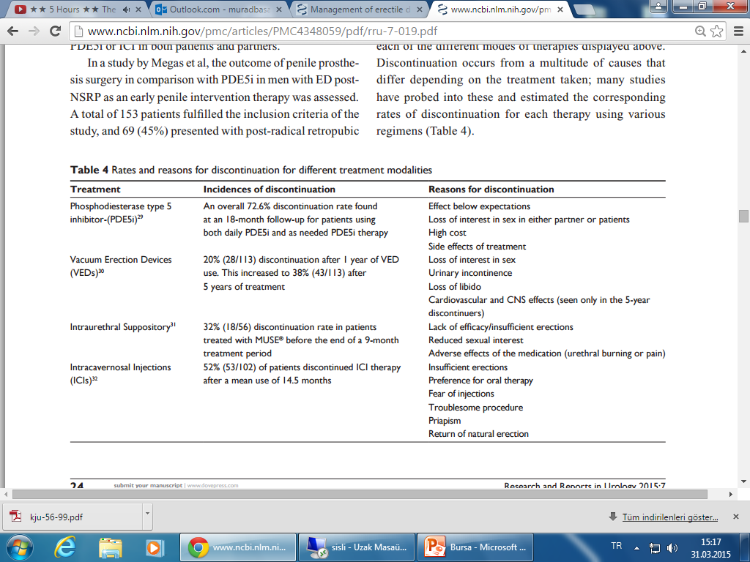

Slide 38
IIEF……14 (+2)
ESWT tedavisi 1500x6 seans/3 hafta
T5mg/gün
1. ayda IIEF…..18
ESWT 2. seans 1500x6/3 hafta
1. ayda IIEF…..20
6. ayda ESWT 3.seans 1500x6/3 hafta
IIEF……24
PDE5i (LH)

Slide 39
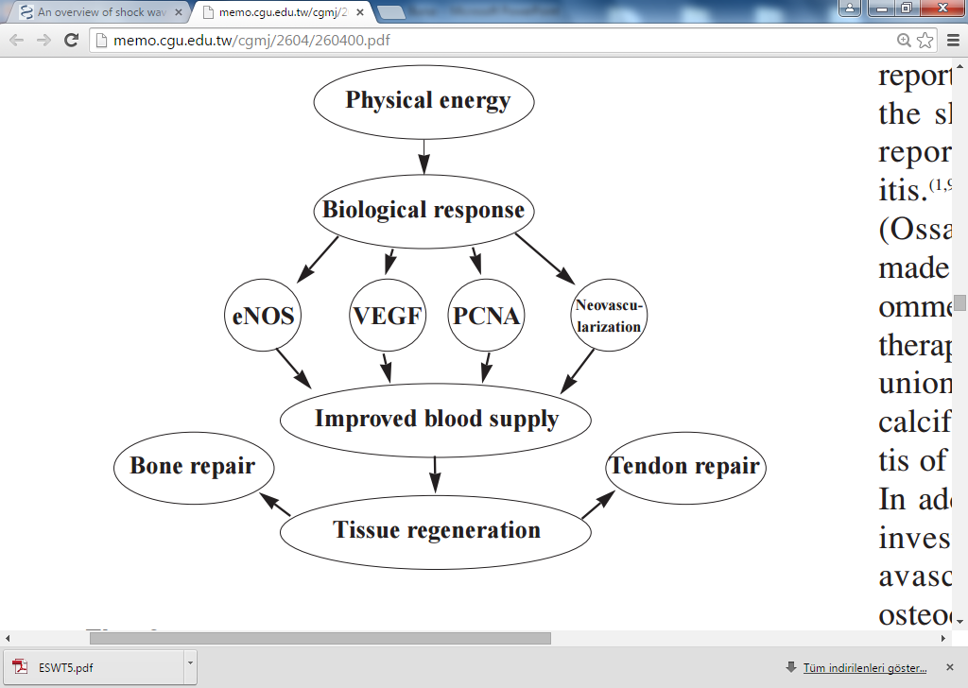
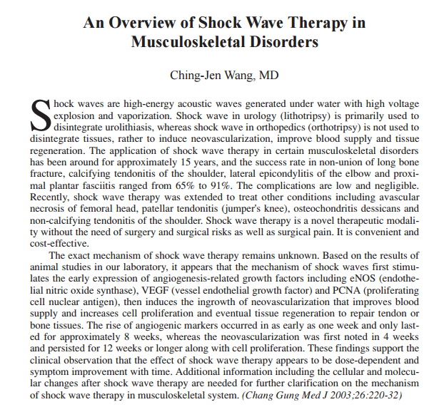
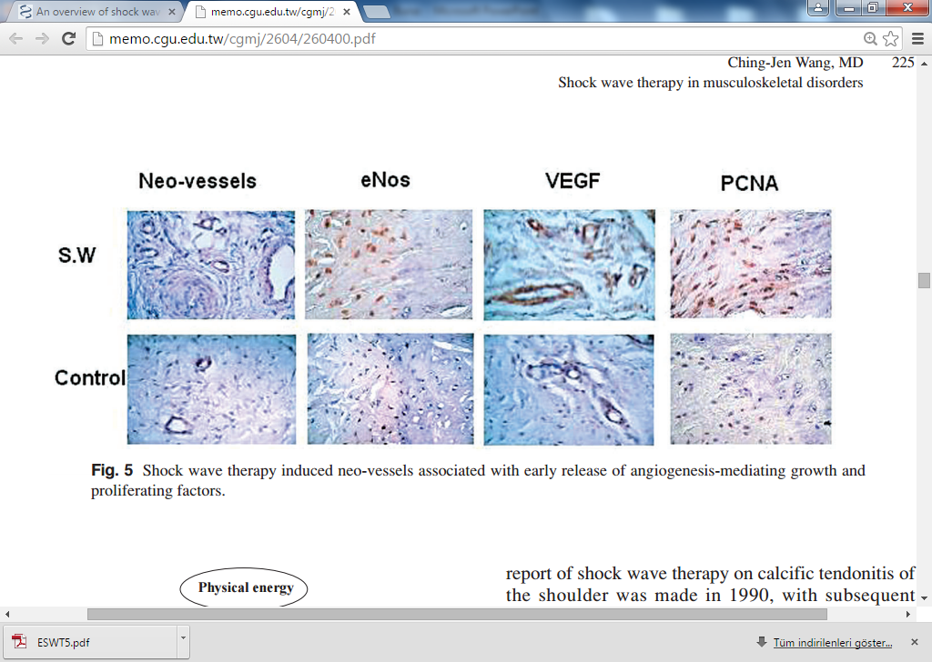

Slide 40
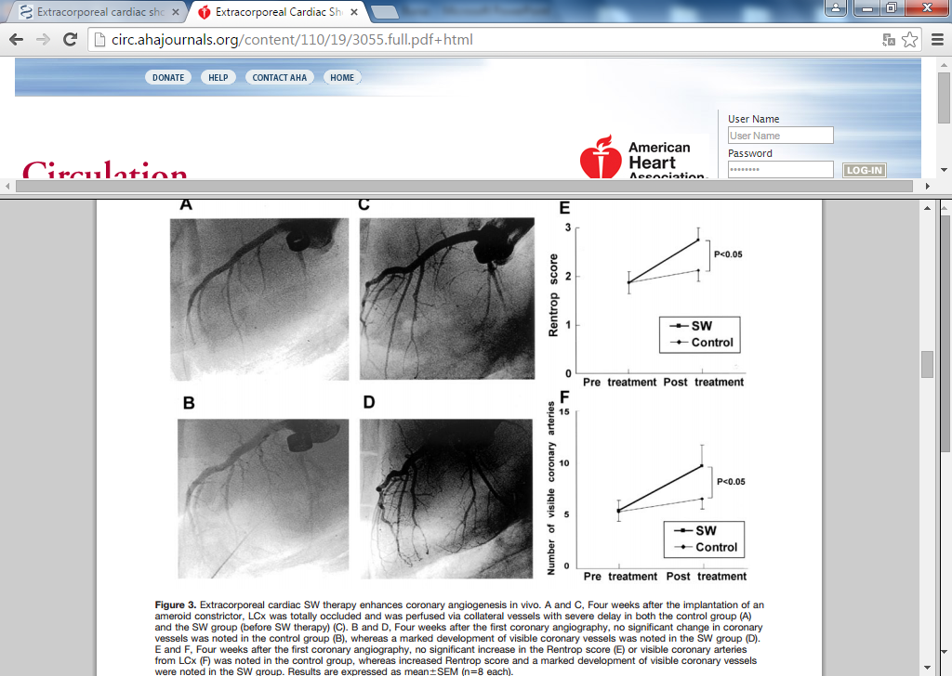
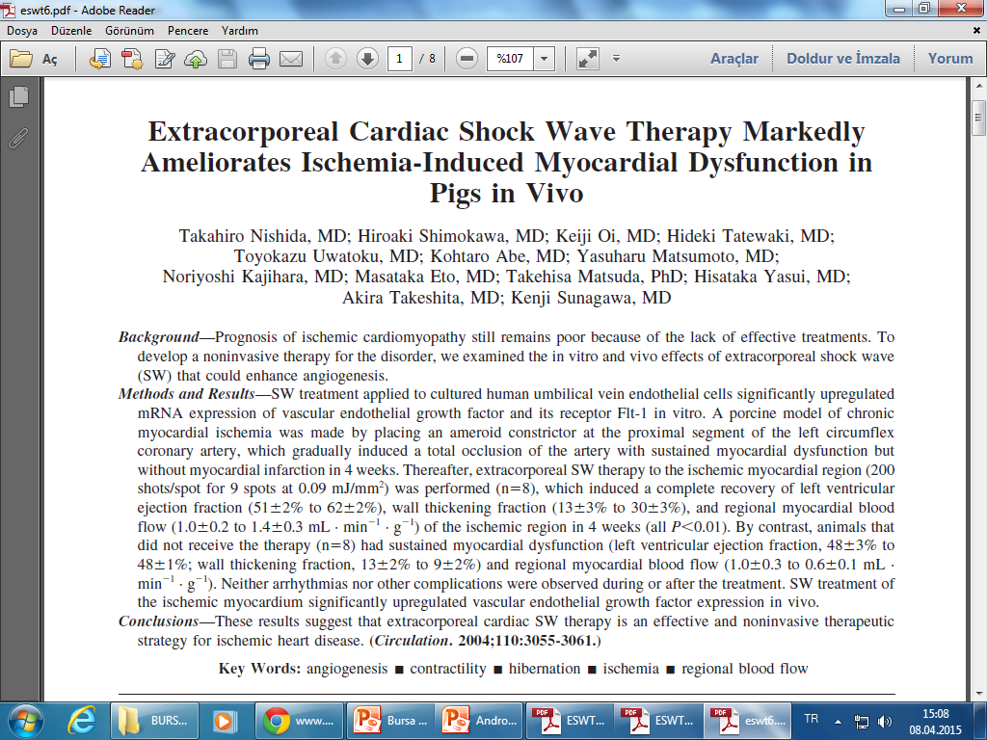

Slide 41
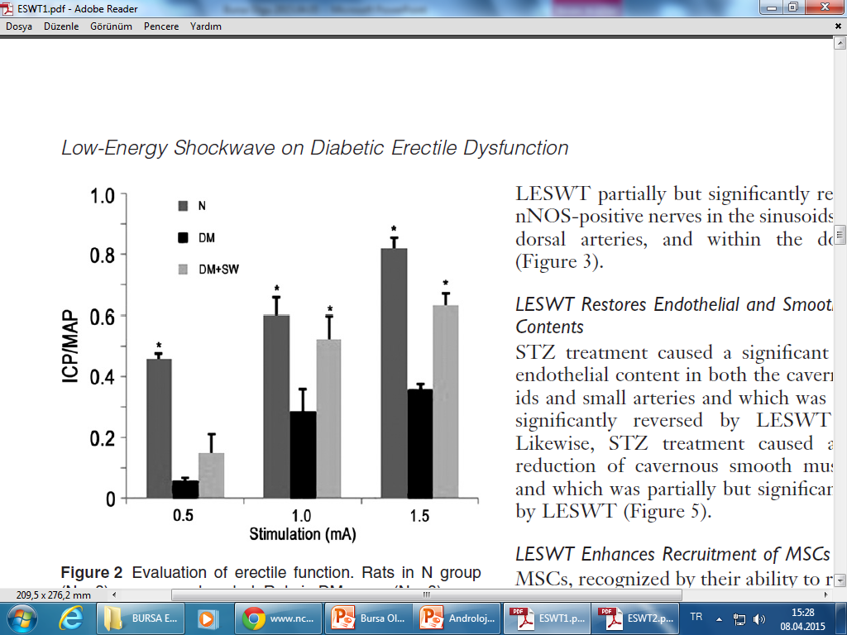
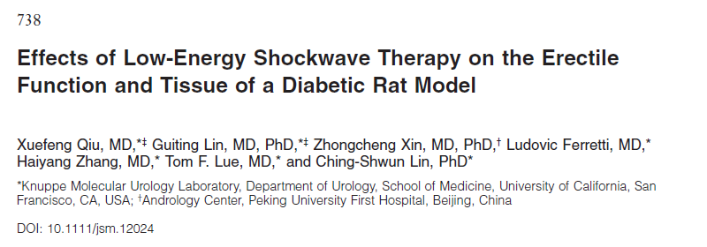
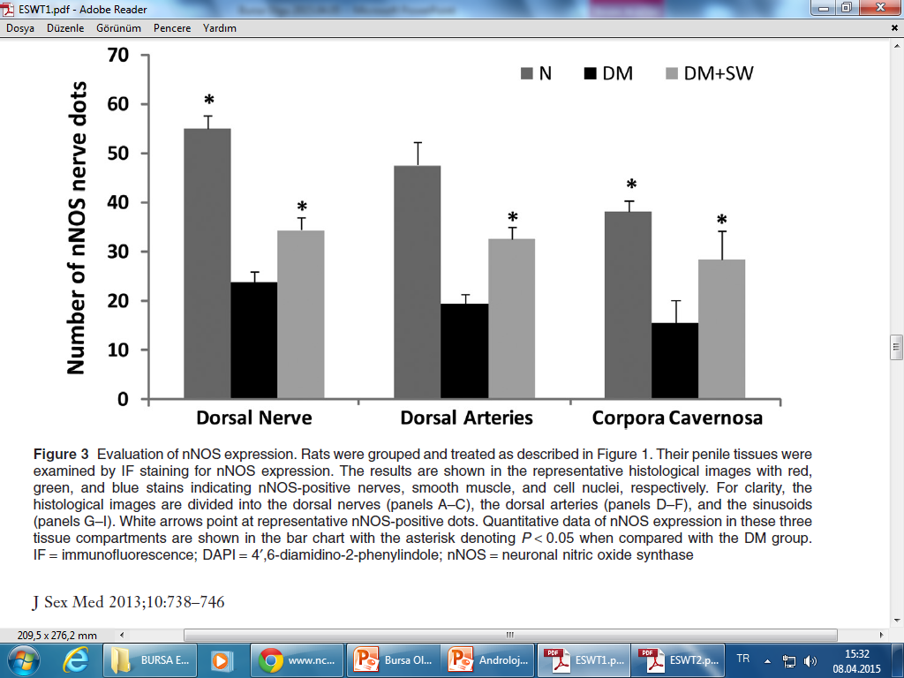

Slide 42
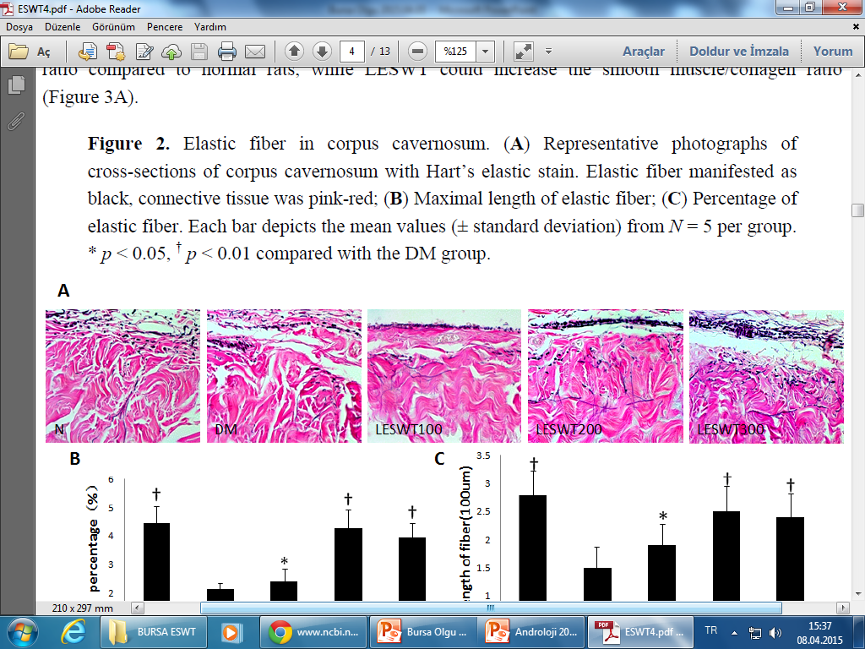
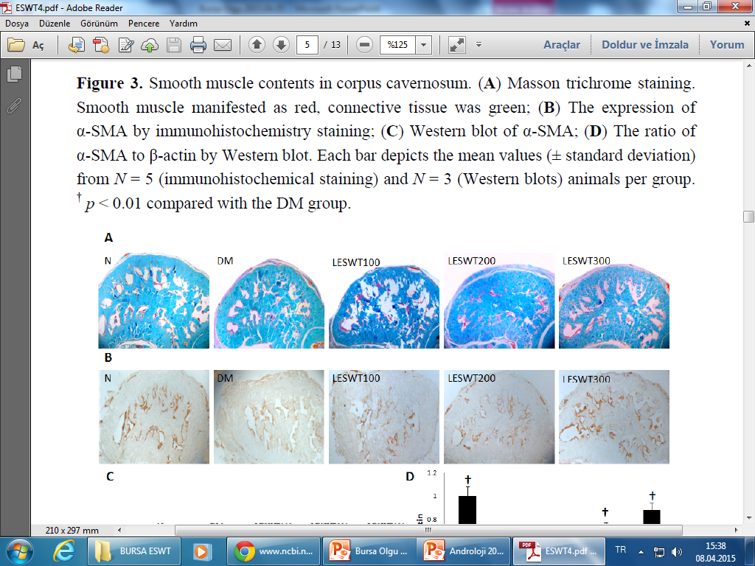
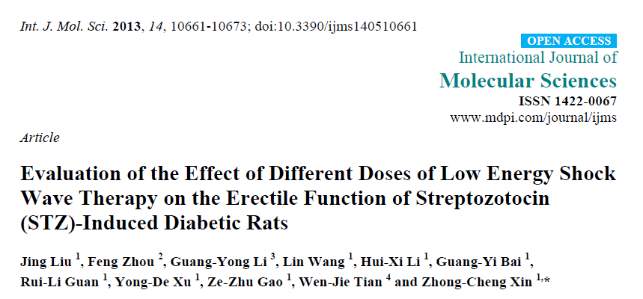
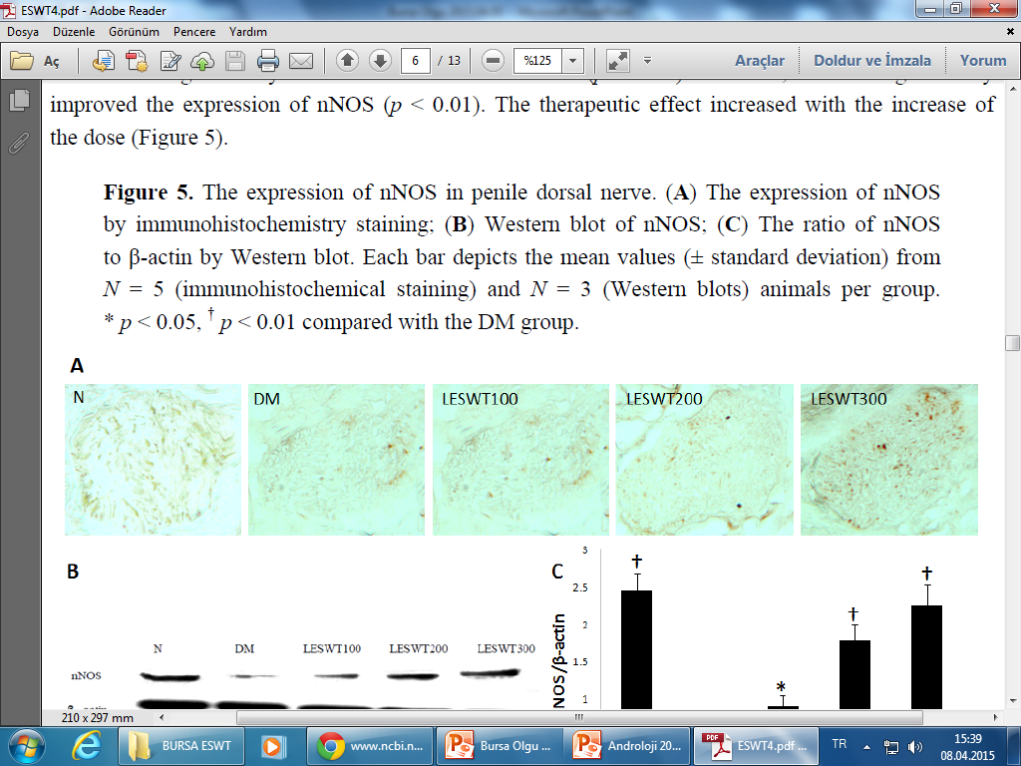
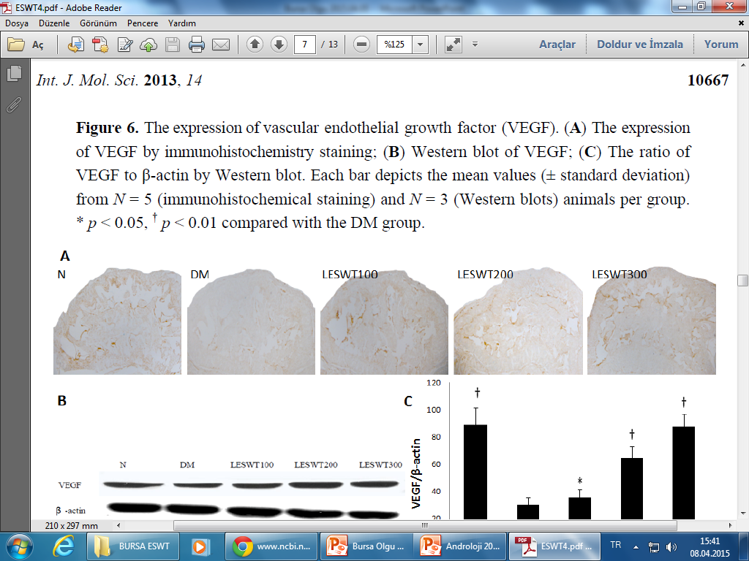
KK Elastik lif oranı
KKDK oranı
Dorsal sinir nNOS ekspresyonu
VEGF ekspresyonu

Slide 43
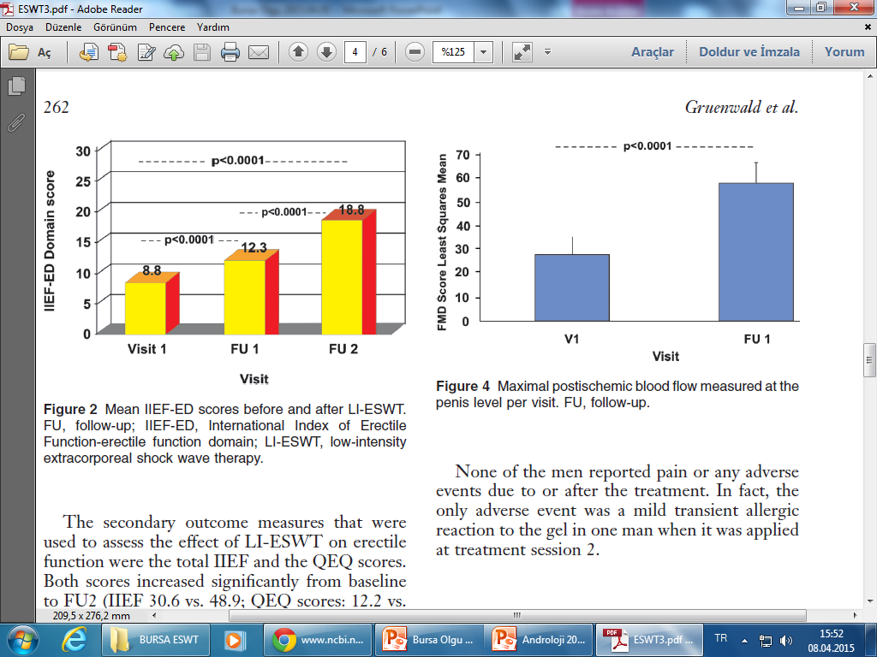
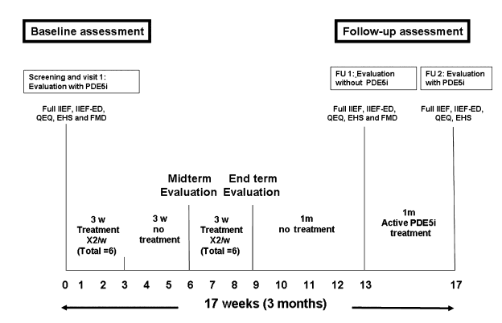
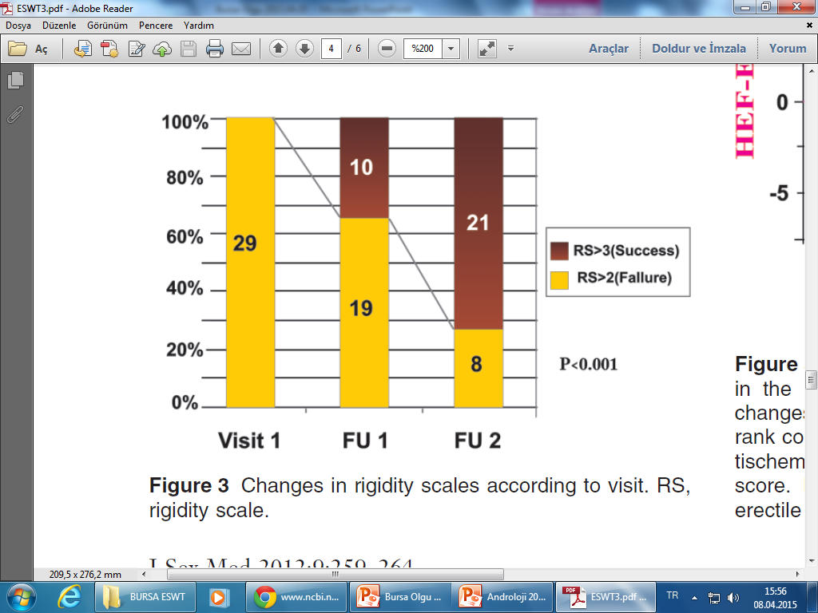

Slide 44
3A.4.5.3 Shockwave therapy
Recently, the use of low-intensity extracorporeal shock wave therapy (LI-SWT) was proposed as a novel treatment for ED^{[137]}. In the first randomised, double-blind, sham-controlled study, it was demonstrated that LI-SWT had a positive short-term clinical and physiological effect on the EF of men who respond to PDE5Is^{[138]}. Moreover, there are preliminary data showing improvement in penile haemodynamics and endothelial function, as well as IIEF-EF domain score in severe ED patients who are poor responders to PDE5Is^{[139, 140]}. Current data are still limited and clear recommendations cannot be given.
EAU Guidelines 2015

Slide 45
Sonuç
ED tanısında detaylı öykü ve muayene sonrası risk faktörlerine göre ek testler yapılmalıdır
PDE5i ED tedavisinde ilk basamak tercihtir
Günlük kullanım ED’de EnD tedavisinde etkinliği ortaya konulmuş bir tedavi yöntemidir
ESWT yeni tanımlanan ve tek/kombine tedavide kullanılabilen bir tedavi alternatifi olabilir
Etkinlik için geniş seri içeren ileri çalışmalar gereklidir

Slide 46
Olgu ≠3

Slide 47
62 yaşında erkek hasta
3 yıldır AÜSS, son 6 aydır artış göstermiş
  Hezitensi (+)
  Urgensi (+)
  Pollaküri +6
  Noktüri +2
  Rezidü idrar hissi
Ek hastalık;
  Hipertansiyon 2,5 yıldır (Vasoxen=Nebivalol 5 mg/gün)
  4 yıl önce angina-koroner anjiografi
Alışkanlık;
  Alkol sosyal
  Sigara nadir
?
Laboratuvar;
  AKŞ…..96 mg/dL
  TİT…….Normal
  PSA (f/t)
    2008…..0.312/0.817 ng/ml
    2012…..0.314/0.956 ng/ml
    2015…..0.328/0.963 ng/ml

Slide 48
1 yıldır ereksiyonu sağlamada ve devam ettirmede zorluk
ESD 2
Libido azalmış (sekonder kazanım)
IIEF……12
IPSS…...16+5
Lipid profili…….Normal
Total Testosteron…..4.7 ng/ml
S-Testosteron………..8.12 pg/ml
Üroflovmetri…212 cc
  Qmax….12 ml/sn
  OAH……. 7 ml/sn
PMR…….35 ml (bladderscan)
USG: Prostat 42 ml. PMR 35 ml

Slide 49
n=6.000…CFB AÜSS şiddeti ve yaş ile ilişkili
Lukacs B Urology 1996; 48: 731-740.
n=2.972…AÜSS ED için en önemli bağımsız risk faktörü (2.67)
Martin-Morales A J Urol 2001; 166: 569-575.
Cologne Male Survey (n=5.000 30-80 yaş)
  AÜSS+ED %72.2
  AÜSS-ED %37.7
Braun MH Eur Urol 2003; 44: 588-594.
BPH/AÜSS insidansı yaşla artar;
  %50 > 50 yaş
  %90 > 80 yaş
Baltimore Longitudinal Study (n=1057)
  %26 50 yaş
  %79 80 yaş
Olmsted Country Study
  %26 40-49 yaş
  %46 70-79 yaş
MMAS ED
  %39 40 yaş
  %67 70 yaş

Slide 50
Cinsel Aktivitede Azalma
Orta-şiddetli semptomları olan erkeklerin %6-53’ünde cinsel
aktivite sıklığında azalma olur
n=12.815

Slide 51
Ereksiyon sertliğinde azalma

Slide 52
AÜSS&CF Başarısı

Slide 53
AÜSS Cinsel Yaşama Etkileri;
  Cinsel aktivitede azalma (%32-66)
  Ereksiyon sertliğinde azalma (%41-71)
  Ejakülat volümünde azalma (%38-70)
  Ağrılı ejakülasyon (%17-23)
BPH/AÜSS ve ED yaşlanan erkeklerde sıktır.
AÜSS ve ED yaşam kalitesini olumsuz etkiler.
AÜSS ve ED aynı patofizyolojik yolu paylaşırlar.

Slide 54
AÜSS Fizyopatolojisi
Mesane
Prostat/Üretra
Andersson KE Neurol Urodyn 2007; 26: 928-933.

Slide 55
NOS/NO düzeyinin alt üriner sistem/prostat düz kaslarında azalması
Metabolik sendrom ve otonomik hiperaktivite gelişimi
Ateroskleroz ve pelvik iskemi gelişimi
İnflamasyon sonucu Rho-kinase/Endotelin aktivitesinde artış
  Andersson KE Neurourol Urodyn 2011;30:292-301.

Slide 56
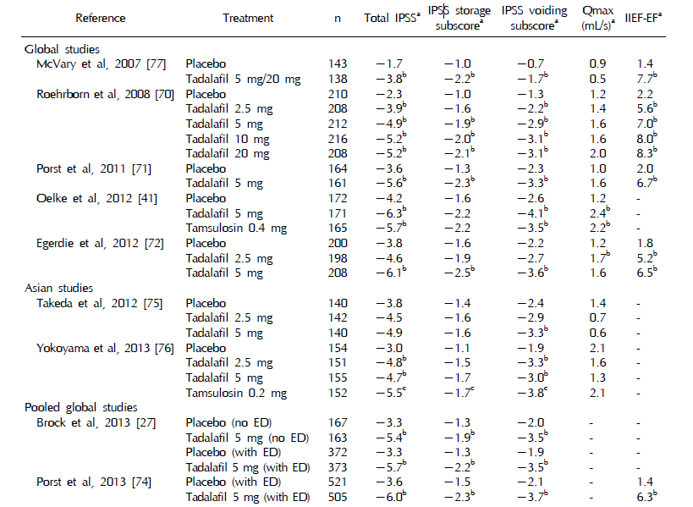
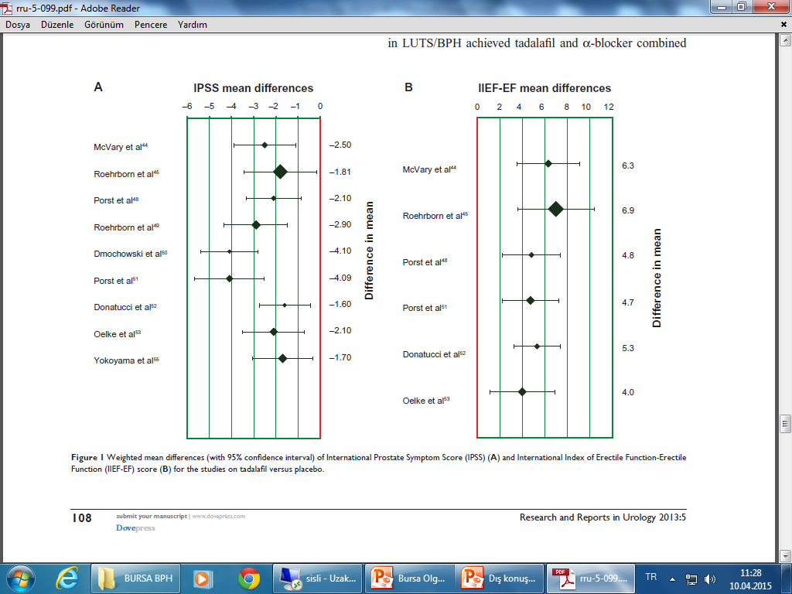

Slide 57
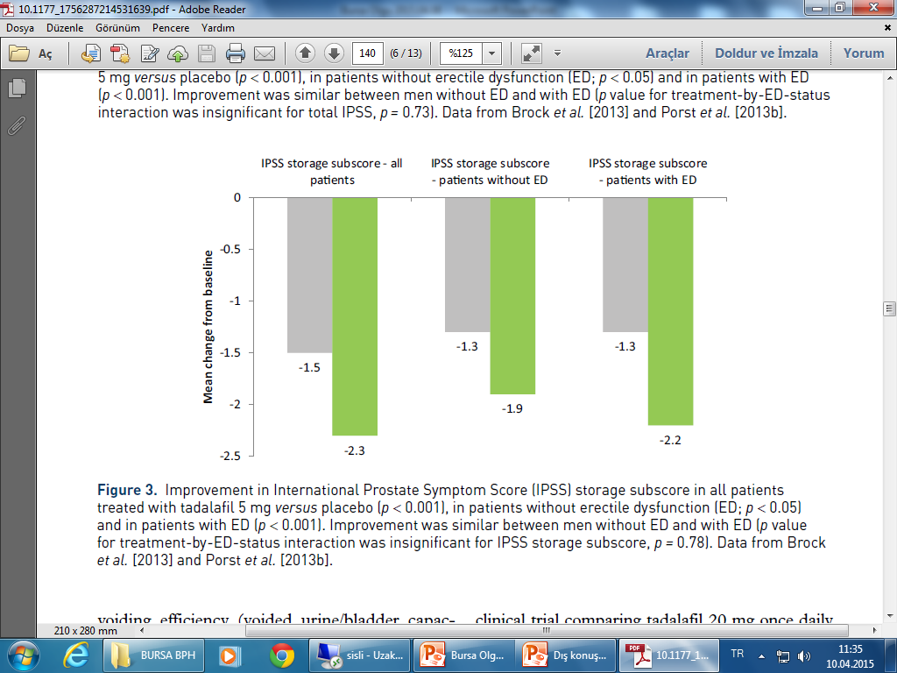
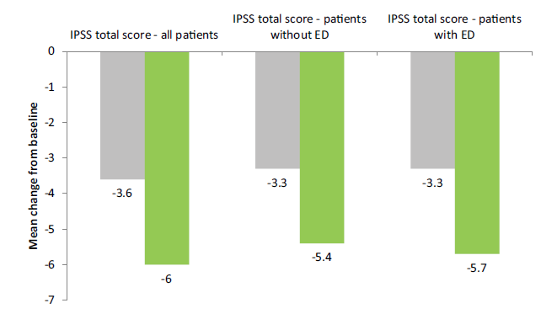
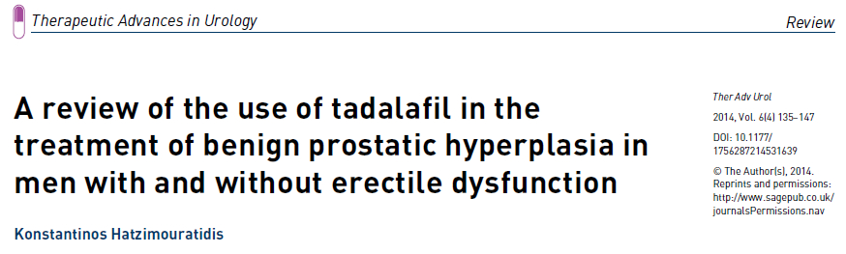
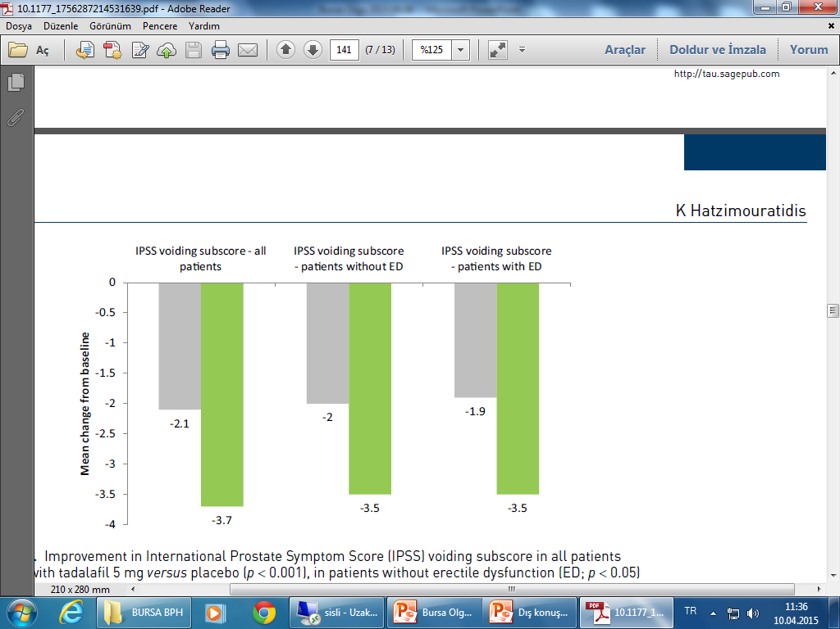

Slide 58
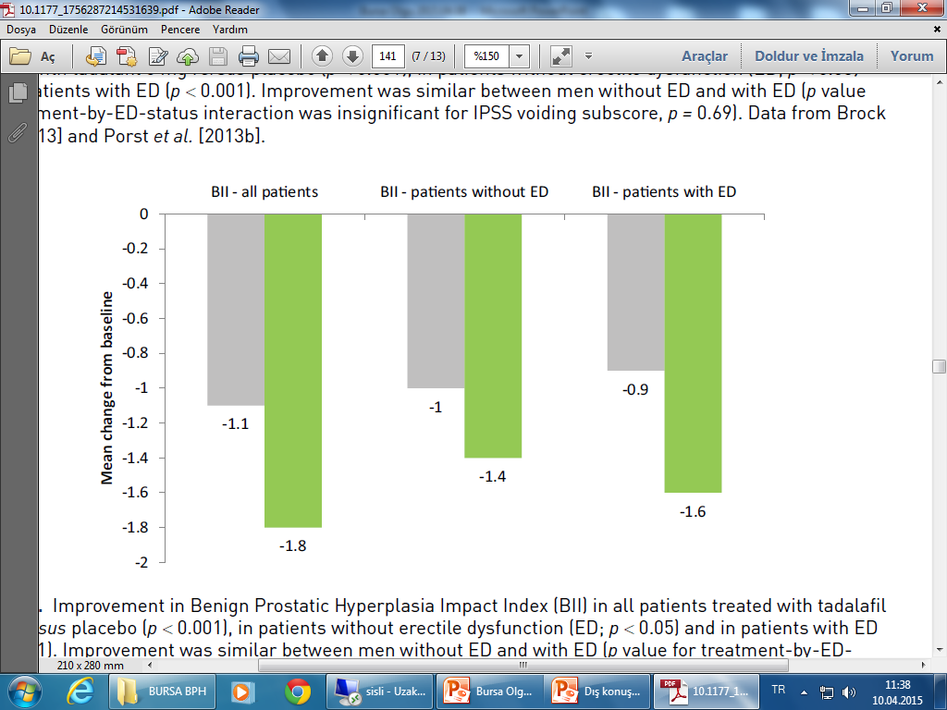
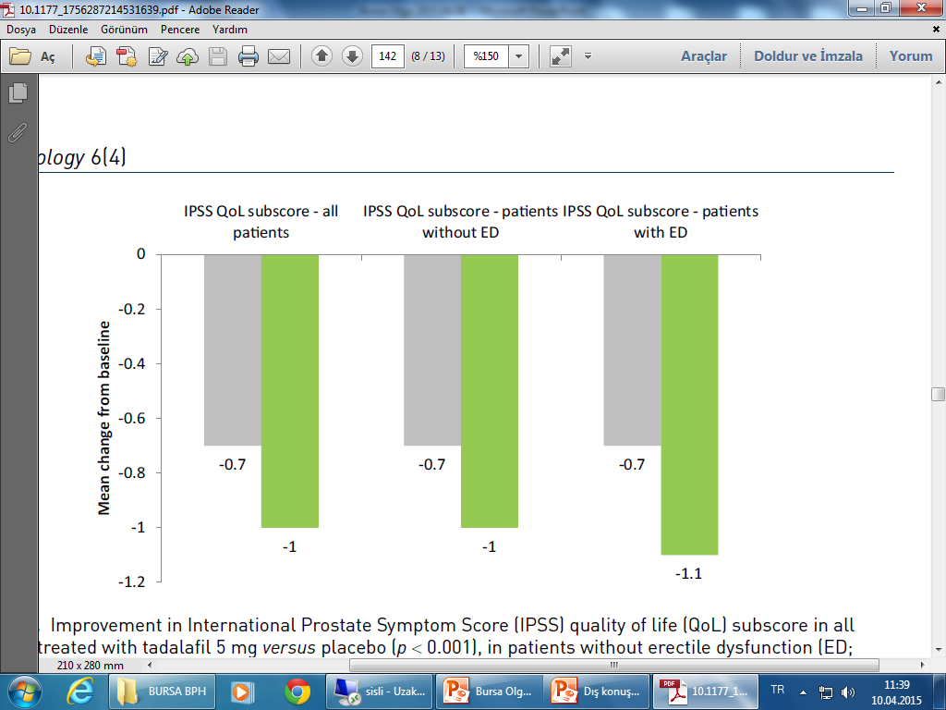

Slide 59
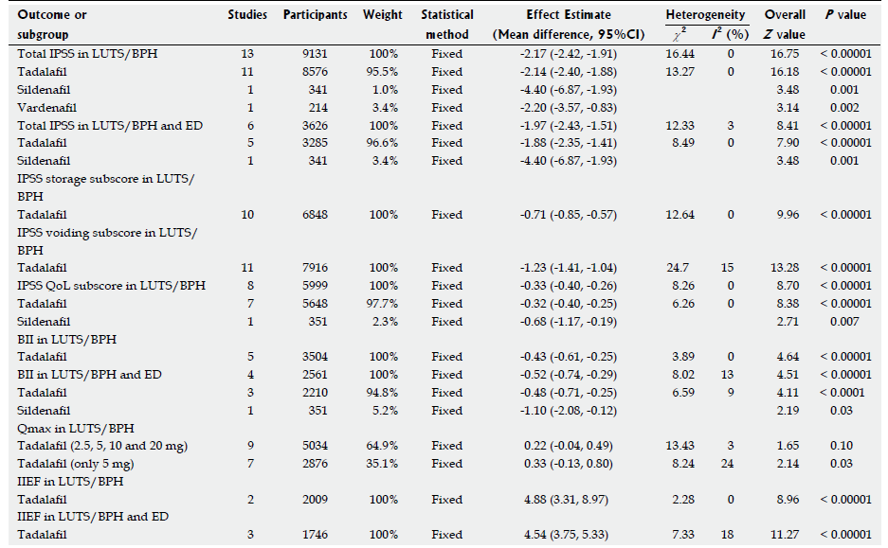
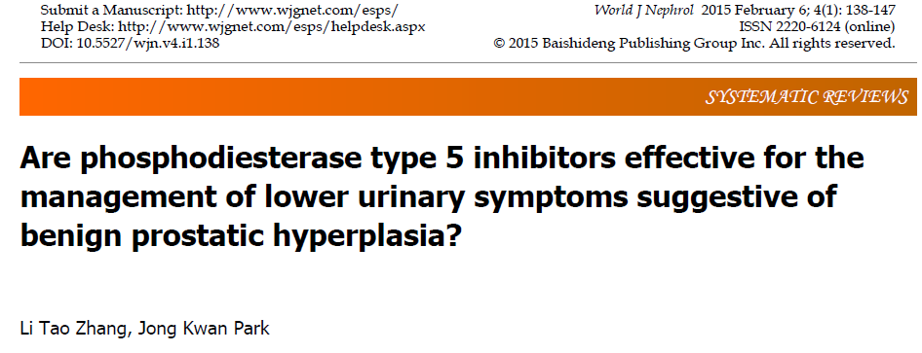

Slide 60
Lipid profili…….Normal
Total Testosteron…..4.7 ng/ml
S-Testosteron………..8.12 pg/ml
Üroflovmetri…212 cc
  Qmax….12 ml/sn
  OAH……. 7 ml/sn
PMR…….35 ml (bladderscan)
USG: Prostat 42 ml. PMR 35 ml
Tadalafil 5mg/gün
Üroflovmetri…235 cc
  Qmax….13 ml/sn
  OAH……. 7 ml/sn
PMR…….22 ml (bladderscan)
IPSS:……8+2
IIEF…….21

Slide 61
Antihipertansif kullanımı!!!
Anjina ve koroner anjiyografi öyküsü!!!
PDE5i/Tadalafil???

Slide 62
 | Plasebo (%) (n=2118) | Tadalafil (%) (n=5228)
MI/iskemi/KAH | 0.80 | 0.82
Konjestif kalp yetmezliği | 0.05 | 0.02
Ventriküler aritmiler | 0.05 | 0.02
Serebrovasküler olaylar | 0 | 0.08
Senkop/hipotansiyon/olası hipotansif semptomlar | 0.28 | 0.23
Supraventriküler aritmiler | 0.05 | 0.02
Diğer aritmiler | 0 | 0.02
Diğer kardiyovasküler olaylar | 0.05 | 0
İleti defektleri | 0.05 | 0.06
Subjektif ritm/hız | 0.33 | 0.73
Jackson G J Sex Med. 2004;1:161–167.

Slide 63
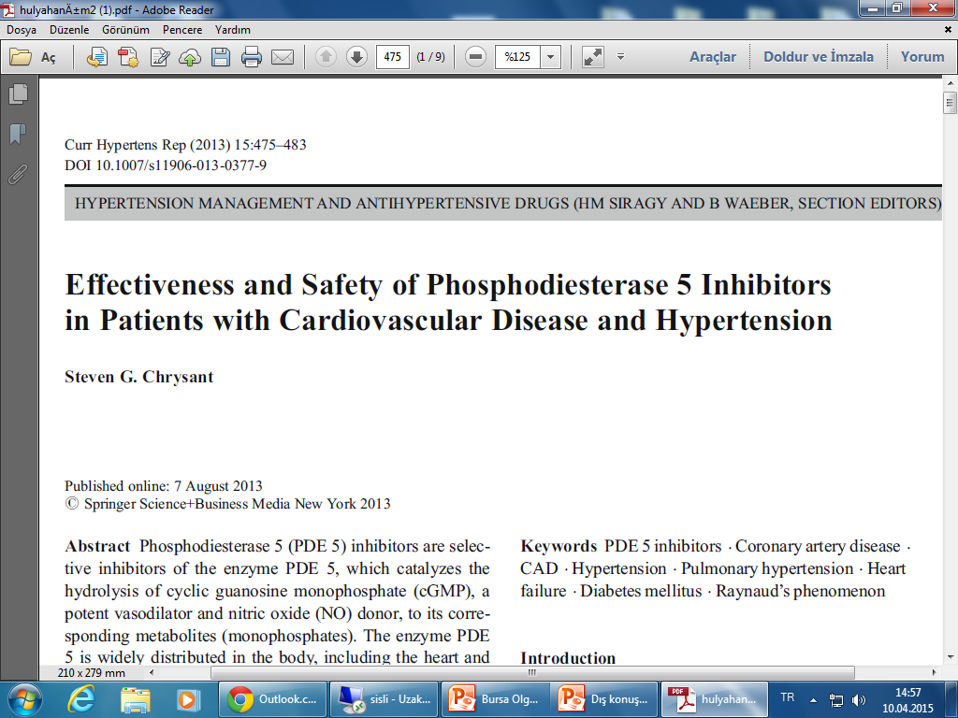
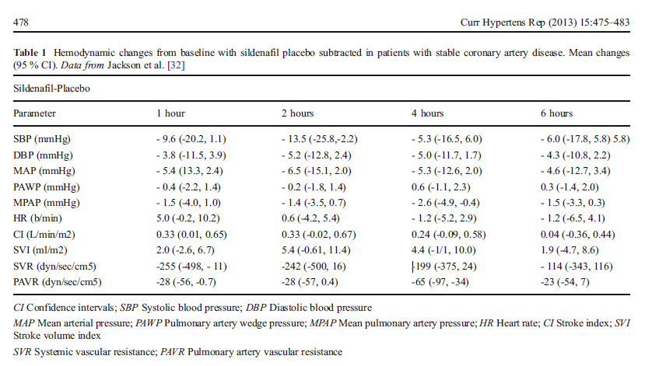
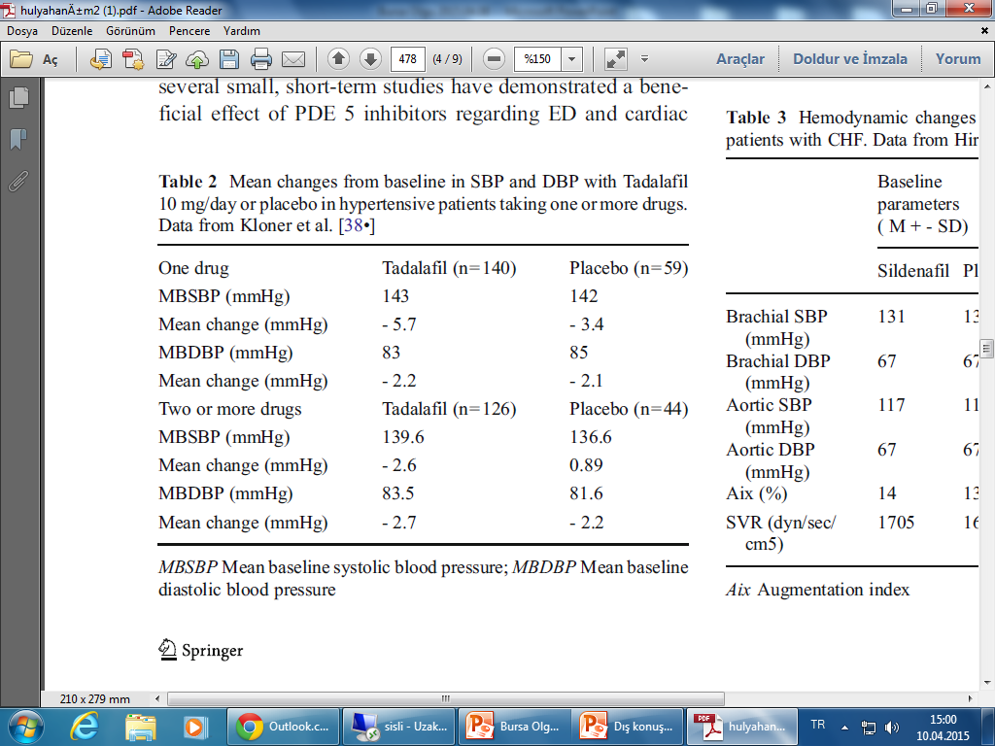

Slide 64
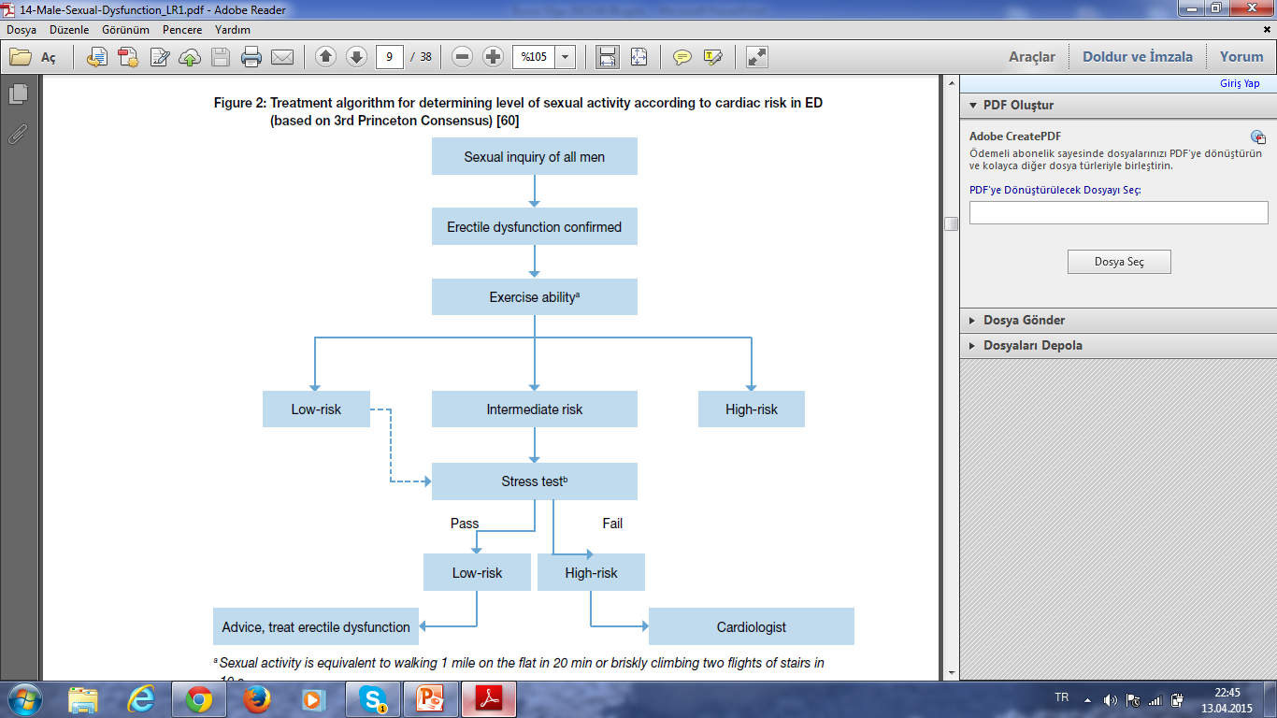

Slide 65
Source:
Her üç PDE5i aşağıdaki antihipertansif ajanlarla birlikte kullanıldıklarında farmakokinetikleri etkilenmez, yan etki profilleri değişmez
  Diüretikler
  ACE inhibitörleri
  Kalsiyum Kanal Blokerleri
  Beta Blokerler
  Nonselektif alfa blokörlerle kullanımlarında dikkatli olunmalı ve hekim tavsiyesine uyulmalıdır
  Nitratlarla kullanımı kontrendikedir
Review:
Reviewer Memo:
Slide Modified:
Memo:

Slide 66
Q_{max}=12 ml/sn ve OAH=7 ml/sn
Q_{max}=13 ml/sn ve OAH=7 ml/sn
Alfa-Bloker/Antikolinerjik+PDE5i??

Slide 67
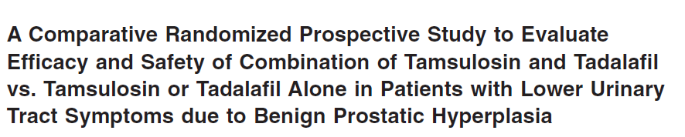
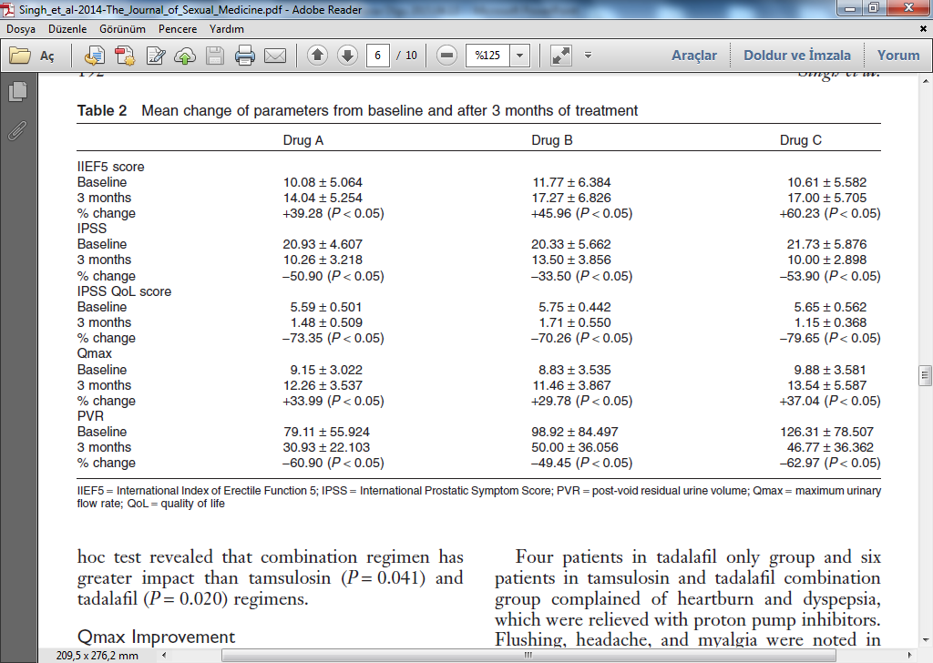

Singh DV J Sex med 2014;11:187-196.

Slide 68





Slide 69

EAU Guideline 2015

Slide 70
Sonuç
BPH’ya bağlı AÜSS olan olgularda CFB/ED sıklıkla birliktelik gösterir
Her iki durum benzer fizyopatolojik mekanizma ile gelişir
PDE5i günümüzde BPH tedavisinde yeni seçenek olarak kullanılmaktadır
PDE5i ile IIEF ve IPSS skrolarında anlamlı semptomatik düzelme olmasına rağmen Qmax ve OAH değişimleri daha sınırlıdır
BPH+ED olan olgularda α-bloker ile kombine kullanım tek başına PDE5i veya α-bloker kullanımına üstündür

